Slide 1


Slide 2



هفدهمین دوره مسابقات روبوکاپ آزاد ایران لیگ دمو دانش آموزی رقابت آزاد IRAN OPEN 2023 بهار 1402 ربات انسان نما آنسه

Slide 3

فهرست : 1-معرفی اعضای تیم 2-اهمیت ضرورت 3-معرفی بخش های طرح 4-کاربرد ها و عملکرد 5-اهداف آینده

Slide 4
1-ارائه دهندگان :
زینب اسدی
دانش آموز پایه نهم مدرسه فرزانگان ناحیه دو کرمان فاطمه کرمی
دانش آموز پایه نهم مدرسه فرزانگان ناحیه دو کرمان سارا زارع
دانش آموز پایه نهم مدرسه فرزانگان ناحیه دو کرمان فاطمه طغرلی
دانش آموز پایه نهم مدرسه توحید ناحیه دو کرمان ویانا بابائی
دانش آموز پایه نهم مدرسه توحید ناحیه دو کرمان

Slide 5
2- اهمیت ضرورت : الف) تعداد تمام مدارس و همچنین تعداد آن هادر مقاطع مختلف ب)ساعات کاری مدارس ج)مشکلات کم بود انرژی و تعطیلی برخی مدارس و ادارت د)نبود سیستم واحد در ساختمان ها ،مدارس، دانشگاه ها ،ادارات و ... .

Slide 6
کاربرد های آنسه به سه دسته تقسیم می شوند: همیاری در بهینه سازی مصرف انرژی خدمات رسانی سرویس رسانی اجتماعی

Slide 7
بهینه سازی انرژی در مدارس :
چالش هایی که اهمیت بهینه سازی را افزایش می دهند:
الف) مشکل فرهنگی جامعه
ب) نبودن مدیریت واحد
ج) دائمی نبودن حضور اشخاص و داشتن حضوری با برنامه و گاهی بدون برنامه اما در ساعاتی مشخص

Slide 8
سرویس رسانی خدماتی:
چالش هایی که موجب ایجاد این قابلیت در این ربات شده است:
الف) کم بودن خدمات رفاهی و سرویس رسانی در مقایسه با جمعیت
ب) کیفیت سرویس رسانی
ج) بهداشت وامنیت

Slide 9
سرویس رسانی اجتماعی :
در این سرویس رسانی ربات ما (آنسه) می خواهد در جهت سنجش روحی و جسمی افرادی که در آن مکان حضور دارند خدماتی ارائه دهد .
برای مثال ما می توانیم با ارائه خدمات پرشکی مانند کنترل فشار خون یا برسی سلامت روحی افراد در صورت نیاز به مدیر بخش اطلاع بدهیم

Slide 10
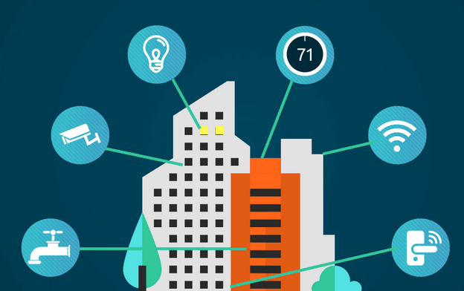
BMS یک سیستم سامانه مدیریت جامع ساختمان است که به سه صورت bMS الف) دسترسی مستقیم ب) دسترسی هوشمند (اتوماتیک) ج) رفتار سنجی با توجه به حسگر ها در این ربات قابل اجرا است .

Slide 11
3-معرفی بخش های طرح: در این قسمت به معرفی بخش های مختلف ربات (الکترونیک، مکانیک و برنامه نویسی) خواهیم پرداخت .

Slide 12
الکترونیک : الف) ماژول ها ب)حسگر ها ج)موتور های سروو د)موتور های دی سی ه)برد

Slide 13
الف) ماژول ها = این ماژول ها هم شامل آن هایی هستند که در ربات استفاده شده اند و هم آن هایی که در ارتقای طرح ربات برنامه ریزی می شوند . از ماژول های مختلفی در ربات ما استفاده شده است : ماژول بلوتوث ماژول دما ماژول تشخیص حضور انسان ماژول ساعت

Slide 14
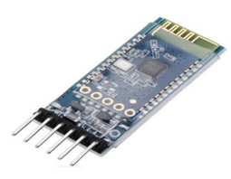
ماژول بلوتوث :
بلوتوث در ربات ما( آنسه) قرار است یکسری اطلاعات از
طریق لپ تاپ به ربات ارسال شود و از این طریق می توانیم
از راه دور بر ربات کنترل داشته باشیم .
این فناوری قرار است در سه اپلیکیشن ما به کارگیری شود و
تمامی اطلاعات مورد نیاز را به ربات دهد تا ربات ما در جهت
اهدافی که برای آن برنام ریزی شده است بتواند موثر باشد .
این یک کانال ارتباطی بین کاربر و ربات است .

Slide 15
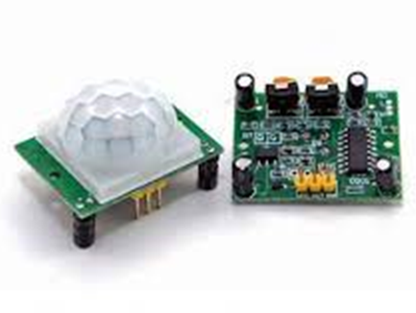
ماژول تشخیص حضور انسان :
این ماژول قرار است در طرح ما حضور انسان را با استفاده از
ویژگی تشخیص حرکت خود و برای تائین ساعت ورود اولین فرد
و ساعت خروج آخرین فرد را برای ما کنتذل و آن را به
ربات ما گزارش دهد .

Slide 16
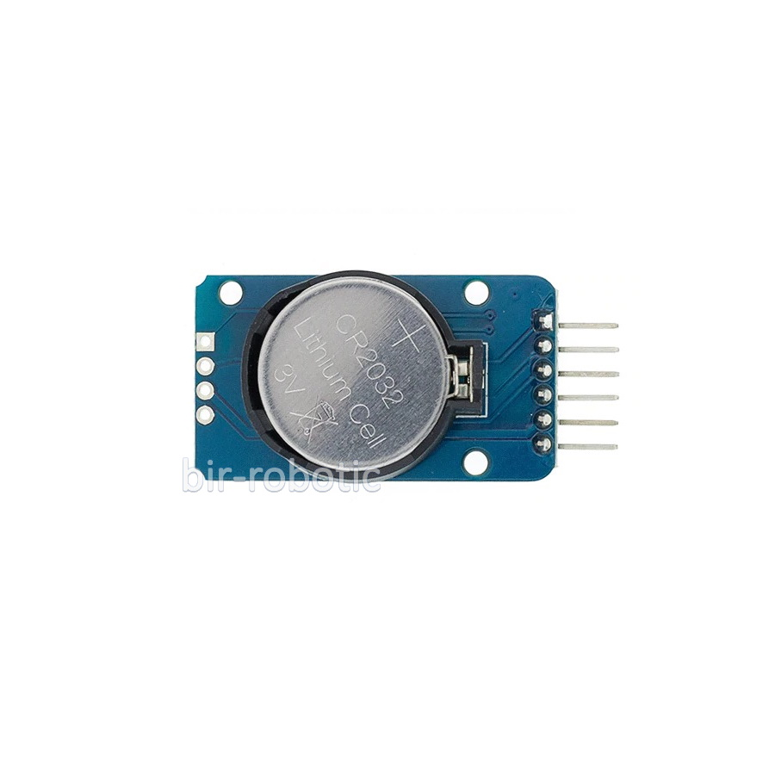
ماژول ساعت :
این ماژول در بخش کاربرد بهینه سازی ربات ما به کارگیری
شده است و در کنار ماژول تشخیص حضور انسان به تعیین
ساعت ورود و خروج افراد کمک می کند .

Slide 17
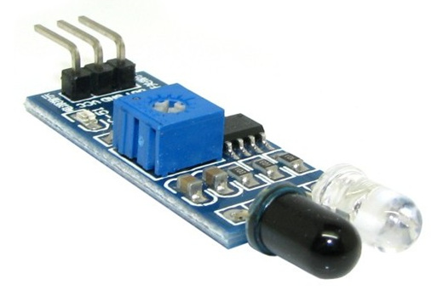
ب) حسگر ها: در ربات ما (آنسه) از حسگر مادون قرمز استفاده شده است . کاربرد این حسگر در ربات ما استفاده از آن برای تردد سنجی است .

Slide 18
ج) سروو موتور ها : در ربات ما (آنسه) از سروو موتور ها در قسمت سر استفاده شده است و کاربرد آن ، حرکت چشم ها و گردن است .

Slide 19
د) موتور های دی سی : موتور های دی سی در ربات ما برای چرخش چرخ ها و حرکت، با توجه به ویژگی هایی از ربات که از آن ها در قبل تعریف کردیم به کار برده شده اند. در ربات ما از دو عدد موتور دی سی استفاده شده است.

Slide 20
ه) برد ها : در این ربات از دو برد استفاده شده است . Arduino mega1. Arduino uno 2. ما در این برد ها برنامه نویسی های خود را روی حافظه آن ها منتقل می کنیم و بعد از نصب آن روی ربات طبق برنامه های ما، ربات کار می کند .

Slide 21
مکانیک :
الف) رنگ ربات
ب)اجزای سازنده
ج)نرم افزار های طراحی
د)اسکلت درونی ربات
ه)بدنه بیرونی و سر ربات

Slide 22
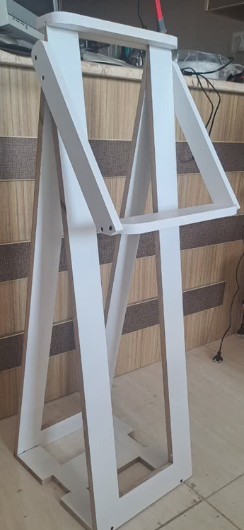
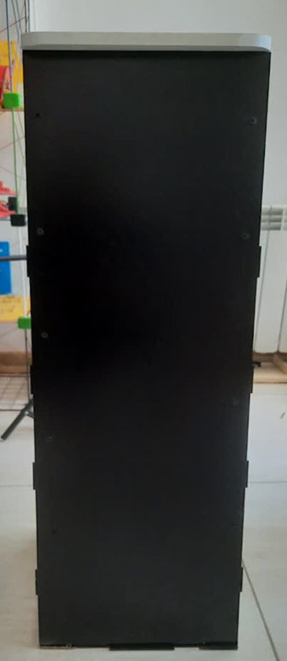
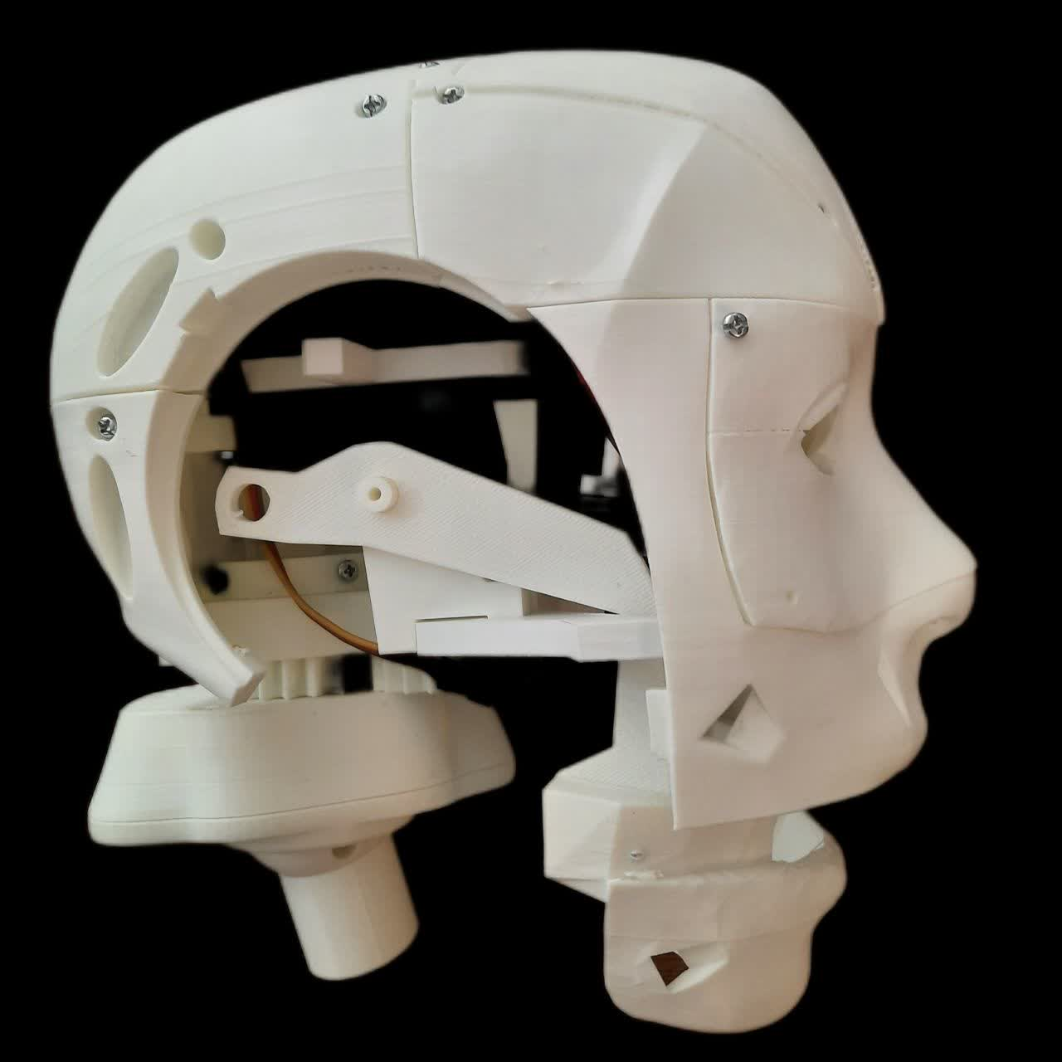
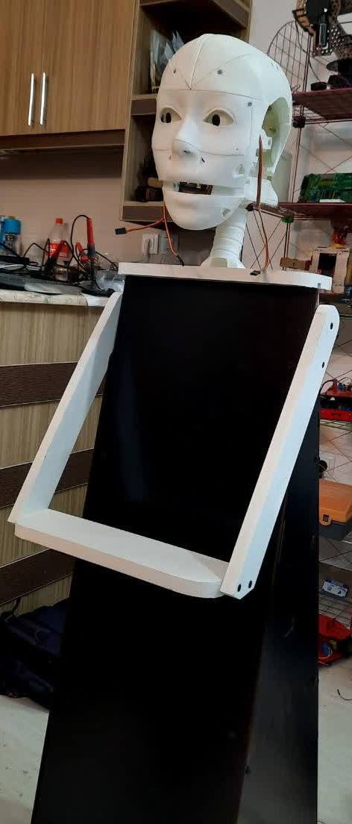

Slide 23
برنامه نویسی :
الف) ارتباط بلوتوث با لپ تاپ
ب)دستورات راه اندازی حسگرها و ماژول ها
ج)کامپایلر آردوینو

Slide 24
تقدیم به فعالان حوزه رباتیک که آینده مهمی در دست آن هاست. ممنون از همراهی شما

